Slide 1
Tagesbetreuungsangebote für Kinder
in der Stadtgemeinde Bremen
– Stadtteil Woltmershausen –
Sitzung des Stadtteilbeirats Woltmershausen
Sitzung am 22. Mai 2026
Referentin: Jessica Schulz
Referat 33 – Kindertagesbetreuung in der Stadtgemeinde Bremen

Slide 2
Themen
Anmeldesituation und Platzangebot
Anmeldesituation und Platzangebot in Einrichtungen und Kindertagespflege zum Stichtag 01.03.2026 und 12.05.2026
Projekte der Kita-Angebotsplanung im Stadtteil
Geplante Veränderungen des Platzangebots im Kindergartenjahr 2026/2027
Trends der Bevölkerungsentwicklung
Anspruchsberechtigte Alterskohorte in der Angebotsart Krippe
Anspruchsberechtigte Alterskohorte in der Angebotsart Elementar
22.06.2026

Slide 3
Anmeldesituation und Platzangebot
Platzangebot in Einrichtungen und Kindertagespflege zum Stichtag 01.03.2026 und 12.05.2026
Stadtteil | Angebotsart Krippe
 | Kita-Statistik nach der Hauptanmeldephase (Stichtag: 01.03.2026) |  |  |  | Trägerabfrage
 | Bedarfsorientierte Gebaute Kapazität zum 01.08.2026 (BK) | Soll-Belegung | Anmeldungen | Freie Plätze (Differenz BK-Anmeldungen) | Rückmeldungen freie Plätze zum KGJ 2026/27 zum 12.05.2026
Woltmershausen | 163 | 156 | 127 | 36 | 9
Gebaute Kapazität: bedarfsorientierte gebaute Kapazität, d.h. die baulich zur Verfügung stehende maximale Kapazität
bei der geplanten Aufteilung auf Krippen- und Elementargruppen.
Soll-Belegung: Plätze auf Grundlage der Planung der Träger gemäß Kita-Planer
Ist-Belegung: Belegung der Betreuungsplätze mit bestehenden Betreuungsverträgen zum 01.10.2025
Auslastung: Differenz der Soll-Belegung und der Ist-Belegung
Trägerabfrage: Rückmeldungen der Träger zu freien Plätzen im Rahmen des stadtteilbezogenen Planungstreffens zur Belegsituation zum KGJ 2026/27 am 12.05.2026

Slide 4
Anmeldesituation und Platzangebot
Platzangebot in Einrichtungen und Kindertagespflege zum Stichtag 01.03.2026 und 12.05.2026
Stadtteil | Elementar
 | Kita-Statistik nach der Hauptanmeldephase (Stichtag: 01.03.2026) |  |  |  | Trägerabfrage
 | Bedarfsorientierte Gebaute Kapazität zum 01.08.2026 (BK) | Soll-Kapazität | Anmeldungen | Freie Plätze (Differenz BK-Anmeldungen) | Rückmeldungen freie Plätze zum KGJ 2026/27 (Stand 12.05.2026)
Woltmershausen | 466 | 476 | 435 | 36 | 9
Gebaute Kapazität: bedarfsorientierte gebaute Kapazität, d.h. die baulich zur Verfügung stehende maximale Kapazität
bei der geplanten Aufteilung auf Krippen- und Elementargruppen.
Soll-Belegung: Plätze auf Grundlage der Planung der Träger gemäß Kita-Planer
Ist-Belegung: Belegung der Betreuungsplätze mit bestehenden Betreuungsverträgen zum 01.10.2025
Auslastung: Differenz der Soll-Belegung und der Ist-Belegung
Trägerabfrage: Rückmeldungen der Träger zu freien Plätzen im Rahmen des stadtteilbezogenen Planungstreffens zur Belegsituation zum KGJ 2026/27 am 12.05.2026

Slide 5
Projekte der Kita-Ausbauplanung im Stadtteil
geplante Platzveränderungen zum Kindergarten 2026/2027
KGJ | Einrichtung | Beginn | Krippe | Elementar | Gesamt
2026/ 2027 | Kinderhaus Sterntaler Einstellung Betreuungsangebot Träger: Sterntaler gGmbH | 07/2026 | -10 | -40 | -50
 | KuFZ Warturmer Platz Umwandlung Betreuungsangebot Träger: KiTa Bremen | 08/2026 | +5 | 0 | 5
 | KuFZ Roter Sand Temporäre Reduktion Träger: KiTa Bremen | 08/2026 |  | -20 | -20
Summe |  |  | 5 | -60 | -65
5

Slide 6
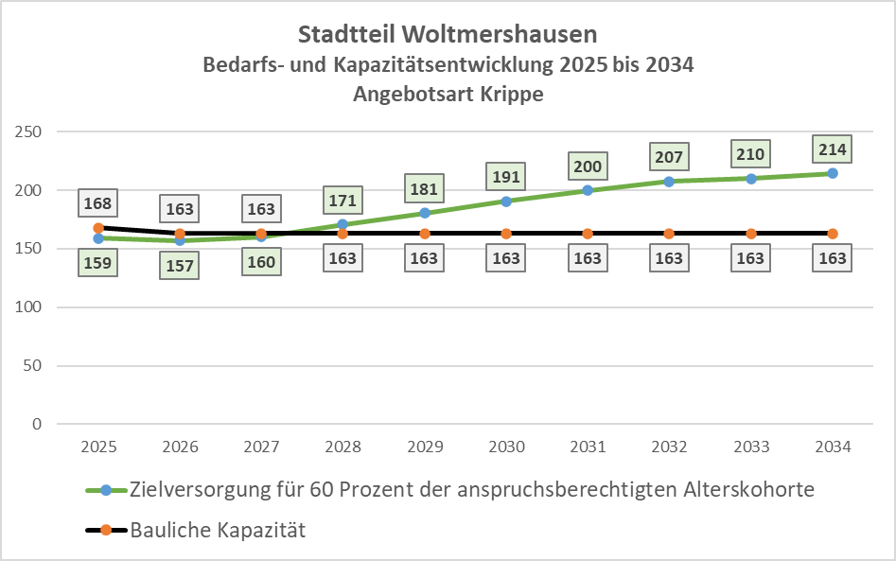
Trends der Bevölkerungsentwicklung
Prognose der anspruchsberechtigte Alterskohorte in der Angebotsart Krippe
Quelle: Statistisches Landesamt, Bevölkerungsvorausberechnung von 2025; Darstellung: SKB

Slide 7
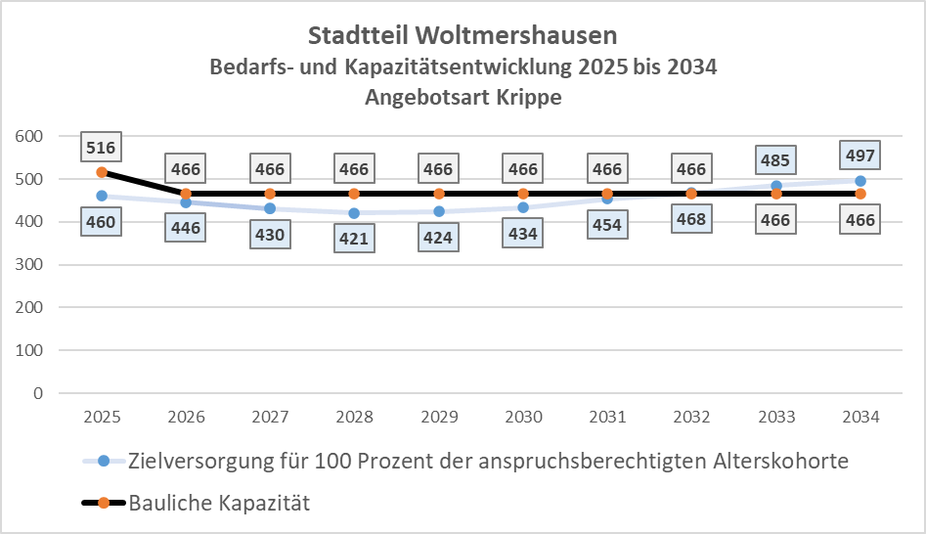
Trends der Bevölkerungsentwicklung
Prognose der anspruchsberechtigte Alterskohorte in der Angebotsart Elementar
Quelle: Statistisches Landesamt, Bevölkerungsvorausberechnung von 2025; Darstellung: SKB

Slide 8
Kontaktinformationen
Für Einrichtungen und Trägervertretungen
Der Senator für Kinder und Bildung
Rembertiring 8-10
28195 Bremen
Fachliche Leitstelle Kita-Service
(Kita-Planer, Vermittlungsportal, Kinder-ID, Kita-Portal)
E-Mail: leitstelle.tagesbetreuung@bildung.bremen.de
Referat 33 – Kindertagesbetreuung in der Stadtgemeinde Bremen
(u.A. Angebotsveränderungen, neue Angebote)
Ansprechpartnerin Stadtteile Huchting und Woltmershausen (kommissarisch)
Jessica Schulz
Telefonnummer: 0421-361-83196
E-Mail: jessica.schulz@bildung.bremen.de

Slide 9
Kontaktinformationen
Für Eltern und Familien
Der Senator für Kinder und Bildung
Rembertiring 8-10
28195 Bremen
Kita Portal: https://kitaportal.bremen.de
E-Mail-Elternservice: tagesbetreuung@bildung.bremen.de
Kita-Hotline: 0421-361-92000
Sprechzeiten:
Montags & Donnerstags 09:00 bis 11:00 Uhr
Dienstags & Mittwochs 13:30 bis 15:30 Uhr

